Slide 1

음악으로 감정을 기록하다
(음악 메모리)
빅 히어로 6
팀장 : 박준수
팀원 : 권혁규, 김동휘, 김원정, 김소희, 윤지원

Slide 2

1. 왜 음악 메모리인가?

Slide 3

음악과 일기?
감정을 기록?
일기로 SNS를?
WHY?

Slide 4
UCC 넣는곳 !!!
왜 우리 서비스가 필요한지에 대한 설명 추가

Slide 5

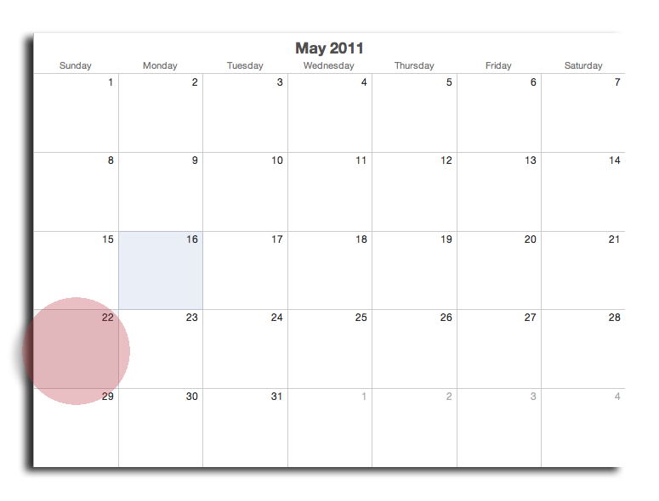

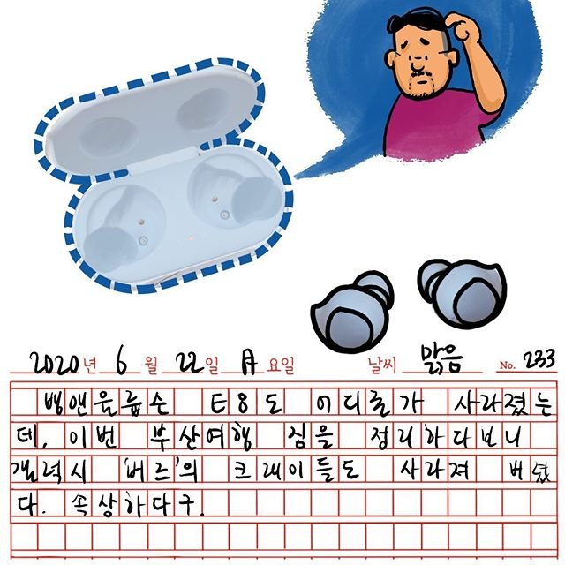
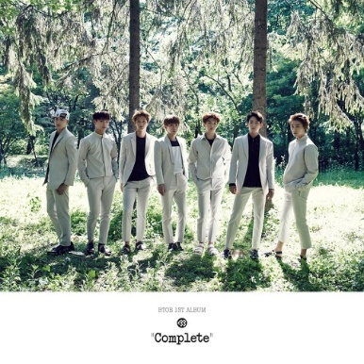


서비스 개요
♬비투비 - 괜찮아요
저희 ‘빅히어로6’의 서비스는 사용자의 일기에 따라 맞춤 음악을 추천해주고,일기와 음악을 함께 기록할 수 있는 서비스입니다.

Slide 6
2. 주요 기능

Slide 7

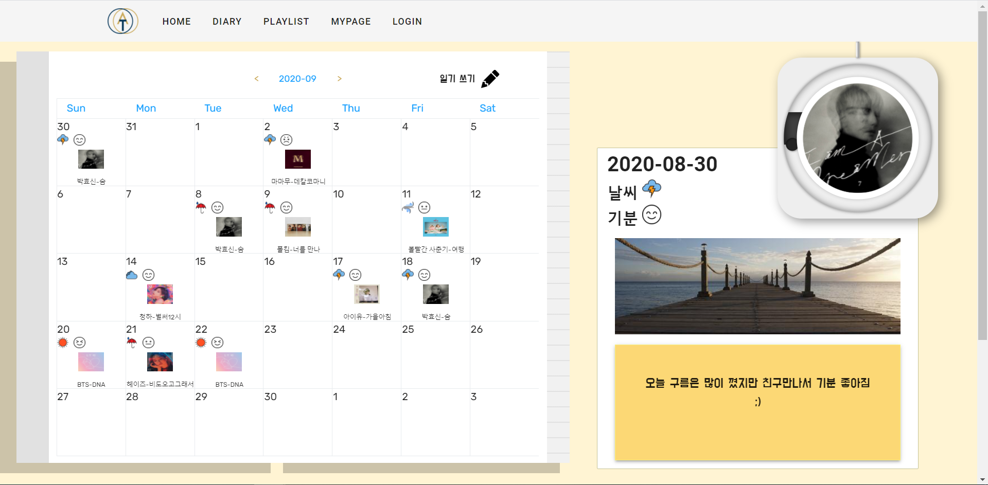
다이어리

Slide 8

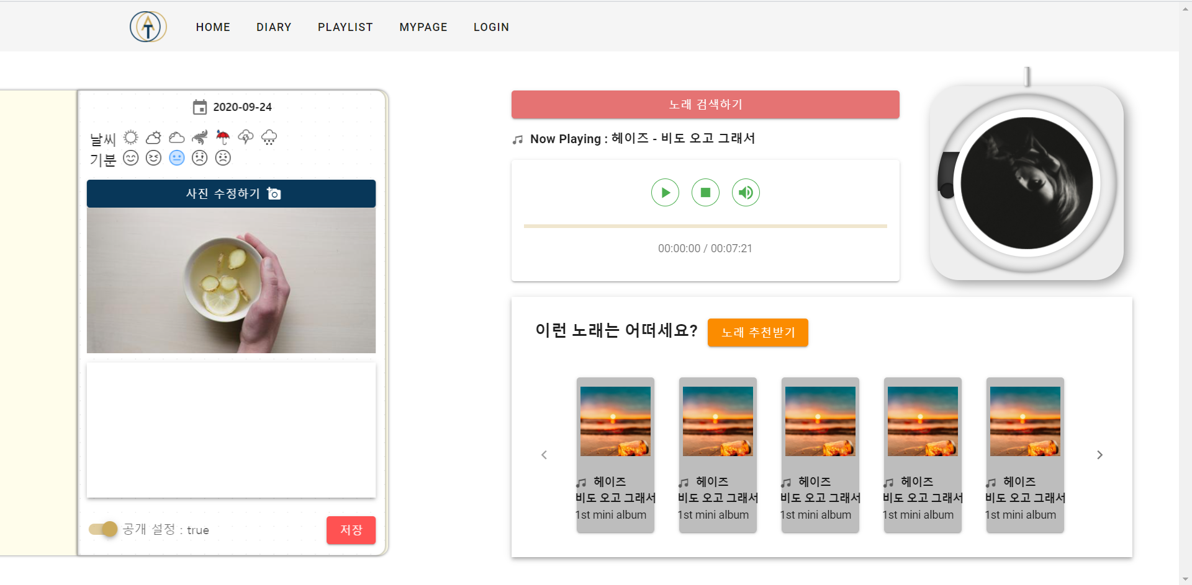
다이어리 작성

Slide 9

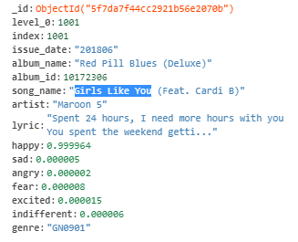

추천 알고리즘(노래)
Girls Like You (Feat. Cardi B)
-Maroon 5
'Cause girls like you run 'round with guys like me 'Til sun down when I come through I need a girl like you, yeah yeah Girls like you love fun, and yeah, me too What I want when I come through I need a girl like you, yeah yeah Yeah yeah yeah, yeah yeah yeah I need a girl like you, yeah yeah Yeah yeah yeah, yeah yeah yeah I need a girl like you

Slide 10
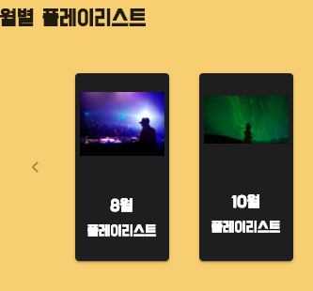
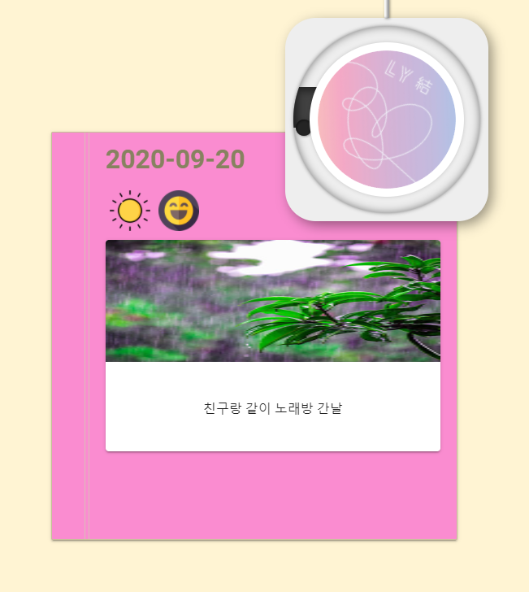


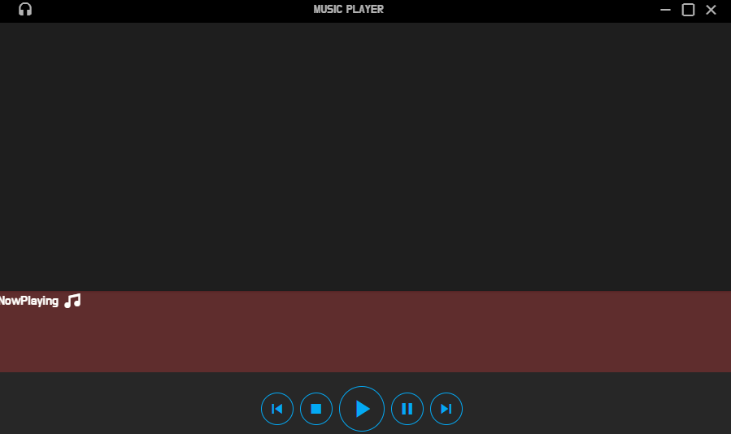
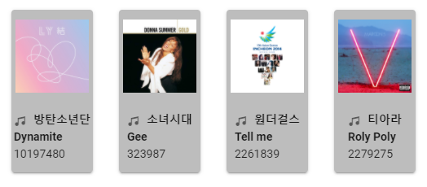



추천 알고리즘
날씨
기분

Slide 11
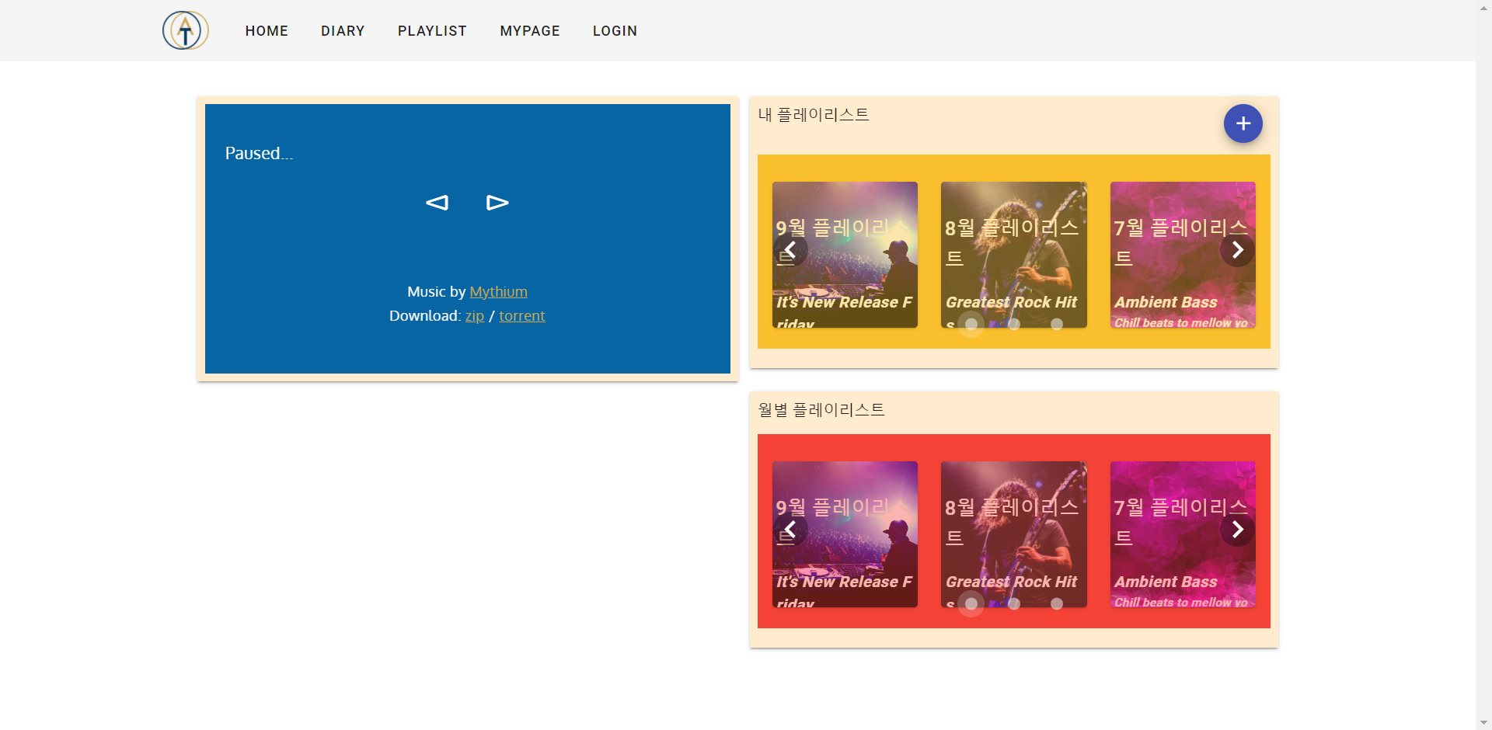
플레이리스트

Slide 12
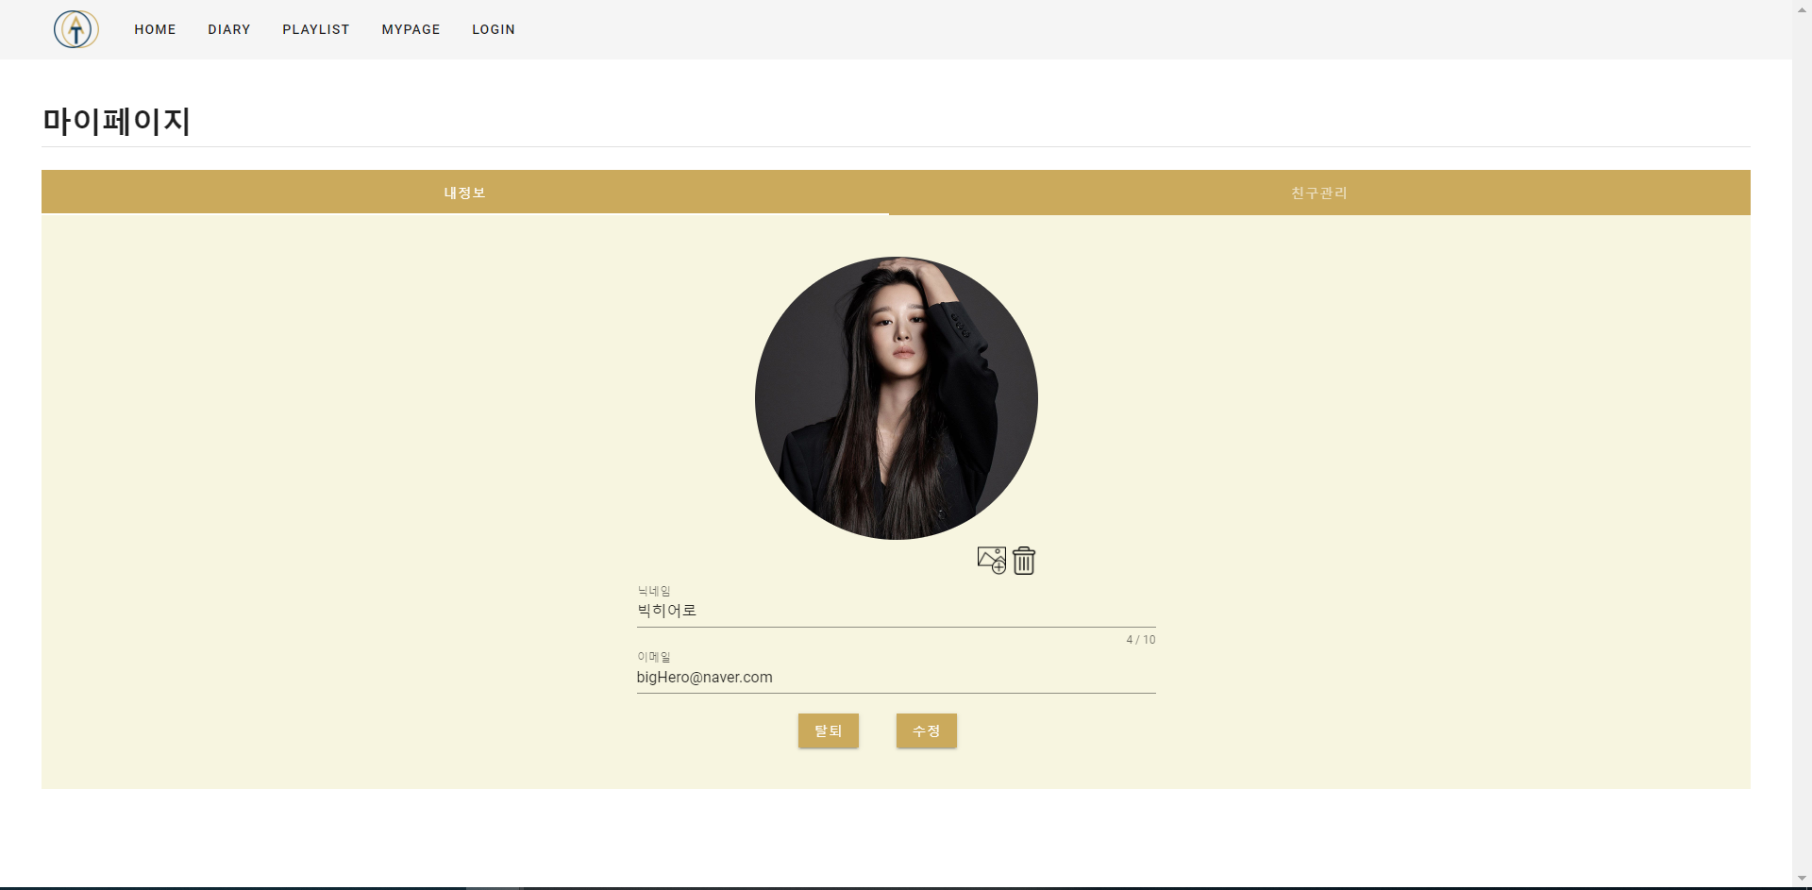
마이페이지

Slide 13
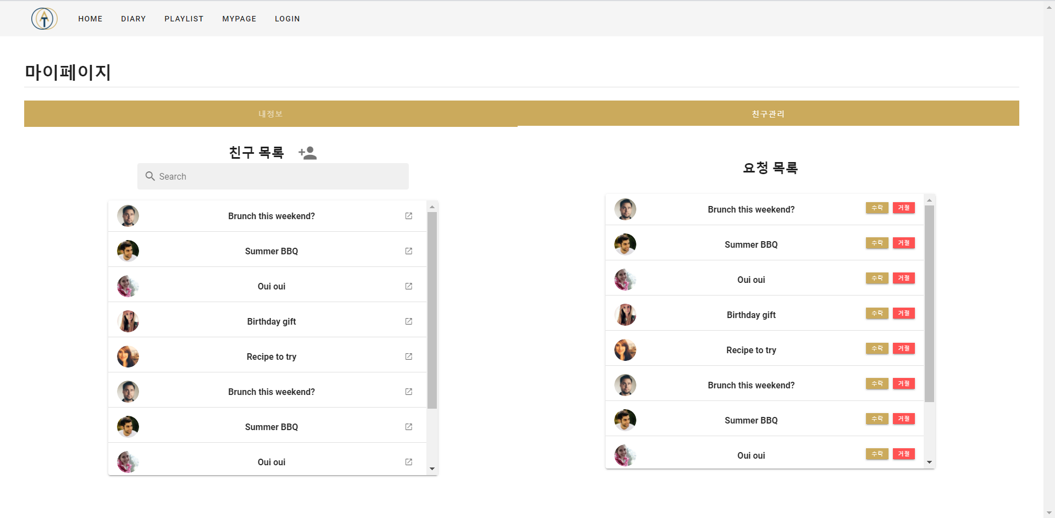
친구목록

Slide 14
3. 기술 스택과 일정

Slide 15







기술 스택
Front-End
Back-End

Slide 16
개발 일정
1주차
2주차
3주차
4주차
5주차
로그인/로그아웃
회원정보
친구관리
일기
노래
플레이리스트
노래 추천 알고리즘

Slide 17
4. 시연

Slide 18

감사합니다
Q & A

